Slide 1
임베디드 기술동향
충북대학교 정보통신공학부
최 민

Slide 2
Introduction
ICT를 기반으로 다양한 물리적(physical) 및 가상(virtual)의 사물을 서로 연결하여 진보된 서비스를 제공하기 위한 글로벌 서비스 인프라 [ITU-T Y.2060]
ITU-T
통신, 감지, 주변 환경과의 상호작용을 위해 임베디드 기술이 탑재된 물리적 객체들의 연결망
Gartner
인간과 사물, 서비스 세 가지 분산된 환경 요소에 대해 인간의 명시적 개입 없이 상호 협력적으로 센싱, 네트워킹, 정보 처리 등 지능적 관계를 형성하는 사물 공간 연결망
한국인터넷진흥원
데이터 수집과 통신기능을 통하여 물리적 객체와 가상의 객체를 연결해주는 글로벌 네트워크 인프라
CASAGRAS Final Report(2009)

Slide 3
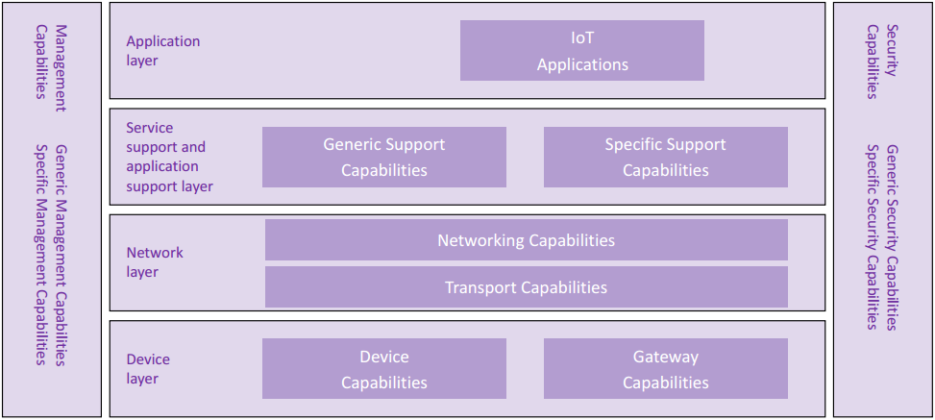
Introduction
ITU-T Y.2060 IoT Reference Model
4 layers and management/security capabilities
서비스 지원 및 응용계층 : 공통지원기능, 특정응용지원기능
디바이스 계층 : device 기능, 게이트웨이 기능

Slide 4
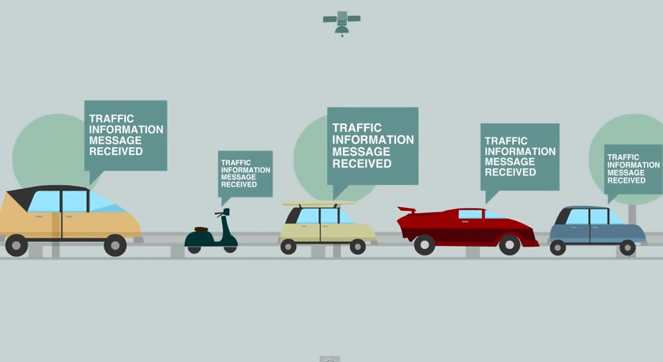
Introduction
https://www.youtube.com/watch?v=6AQMMx4OkjM

Slide 5
Introduction
Device + Service & Software
01
Device
최소한의 Computing Power
저전력
각종 센서 기술
최소한의 통신 기술
Embedded System 및 RTOS 기술
02
Service & SW
Scaliability
Security
Management
Communication

Slide 6
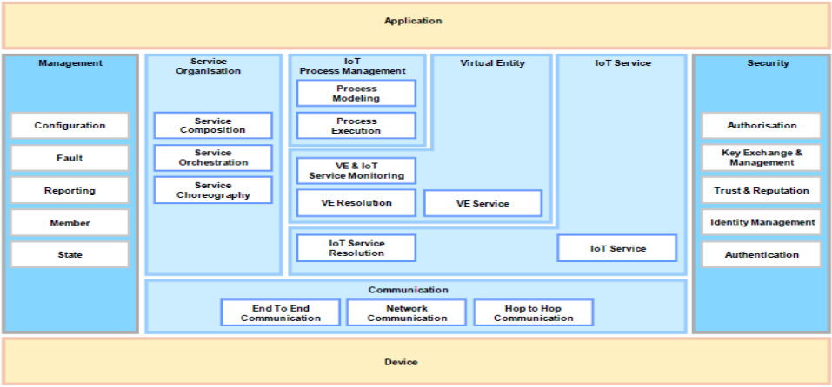
Introduction
IoT Platform Architecture

Slide 7
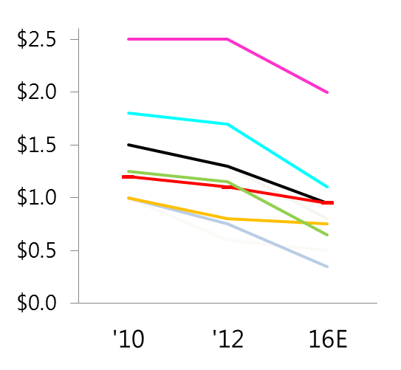
Introduction
IoT Component Costs in USD
Energy Source
Camera
Accelerometer
Microphone
Wi-Fi Radio
Temp Sensor
GPS
8-bit microcontroller
Bluetooth Radio

Slide 8






Introduction
Other key enablers for embedded HW
Cost effective component manufacturing
Open source hardware components
Crowd funding and easier financing

Slide 9
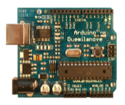
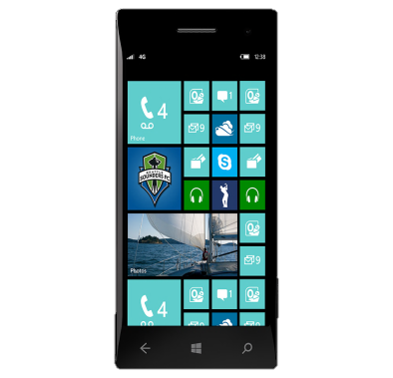
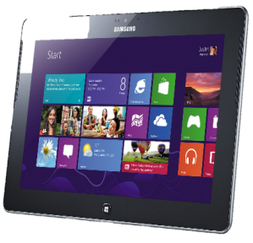
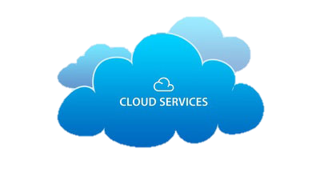
Introduction
Service & Software
게이트웨이를 사용하여 네트워크와 연결
게이트웨이를 사용하지 않고 직접 네트워크와 연결
네트워크를 통하지 않고 직접 디바이스와 연결
Sensor
Sensor
Sensor
Sensor
Digital Hub
/Gateway
Digital Hub
/Gateway

Slide 10


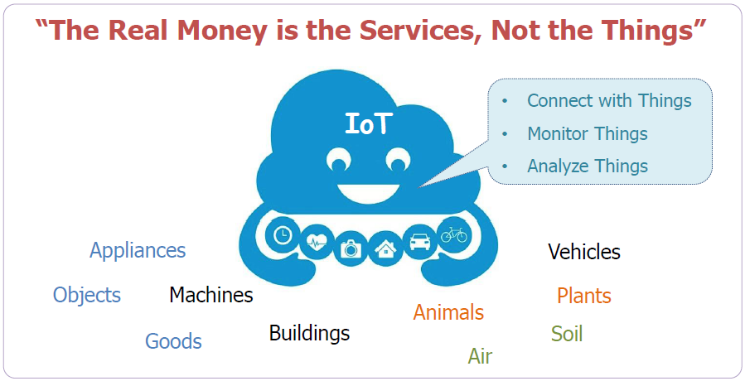
Introduction
사물인터넷 서비스는 사물(Things)의 연결을 통해 고객들에게 새로운 서비스를 제공함으로써 제품의 본연의 가치를 높이는 것

Slide 11
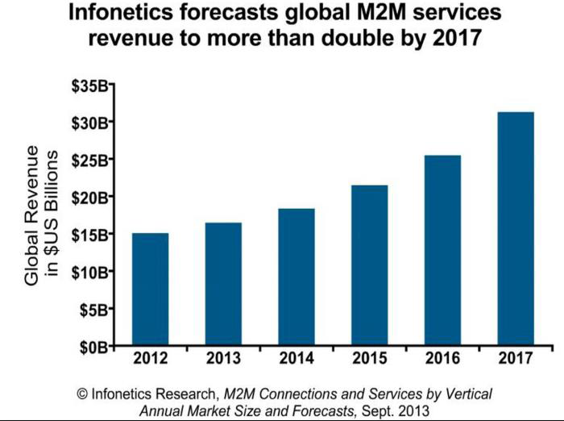
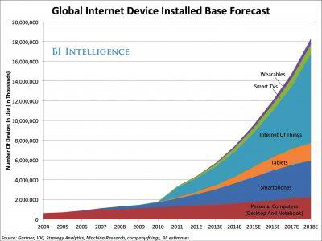
업계 동향
글로벌 IoT 시장은 5조달러 이상의 규모로 성장할 것으로 기대되며, 국내 IoT 시장도 30조원에 이를 것으로 전망
$31 billion M2M service revenue in 2017(Infonetics)
$2.7~$6.2 trillion IoT market opportunity(McKinsey)

Slide 12

업계 동향
삼성전자 전사차원 IoT 미래성장동력 추진
삼성전자
CES
http://www.forbes.com/video/3973078767001/
by 2017 (00:20) -> 90% of Samsung device will be IoT
IoT 추진 협의체
CE + IT Mobile + CFO : 디바이스, 부품, 통신 역량 결집
삼성전자는 향후 IoT 허브로 가정에서는 TV를, 외부에서는 스마트폰을 활용할 계획
허브 : 항상 전원과 네트워킹이 연결되어 있어야 하며 모니터링 기능도 확보 필요
IoT의 무한한 가능성을 열다 (Unlocking Infinite Possibilities of IoT).
[2015 CES 기조연설]
삼성전자 CE부문장 윤부근 사장

Slide 13
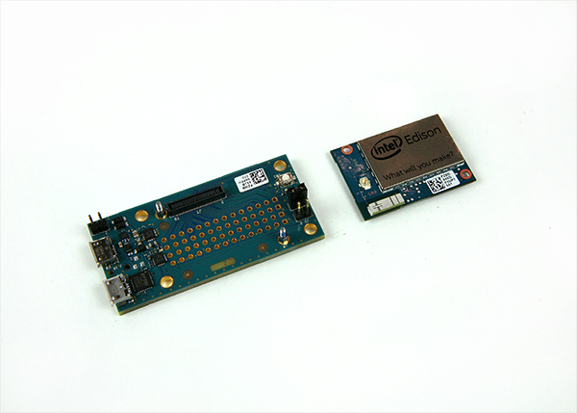
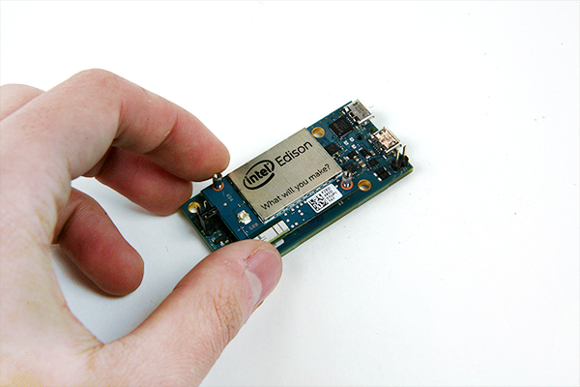
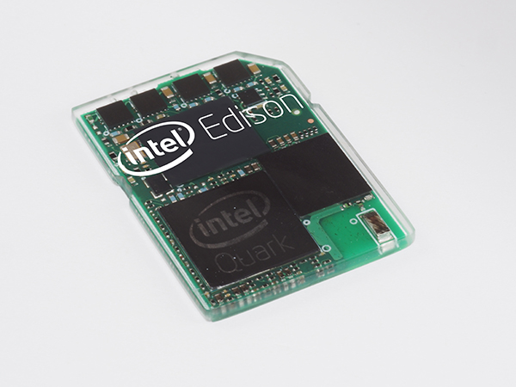
업계 동향
Intel
Edison board
IoT 시장을 위한 초소형 보드

Slide 14
업계 동향
Key Features
22nm 인텔 ® Atom ™ SoC (기존 Silvermont 1 )이 사용
Dual core dual thread 500 MHz CPU, 100 MHz / 32bit Intel Quark ™ MCU 탑재
40 개 GPIO 지원
Dual band WiFi, Bluetooth Low Energy(BLE) 우표 크기 모듈에 모두 탑재
인텔 ® Edison 모듈은 Arduino *, C / C ++ 개발을 지원
곧 Node.JS, Python, RTOS, Visual Programming 지원 예정
인텔 ® Edison 모듈은 장치 간 연결 및 장치와 클라우드 사이의 연결 프레임 워크 포함
장치 간의 통신 및 클라우드 기반 멀티 테넌트 분석 서비스 가능.

Slide 15
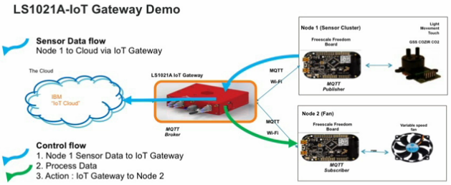
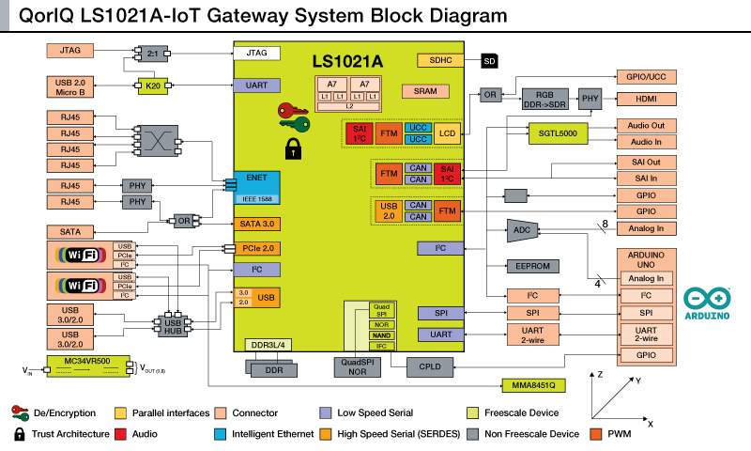
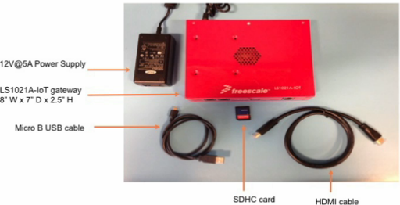
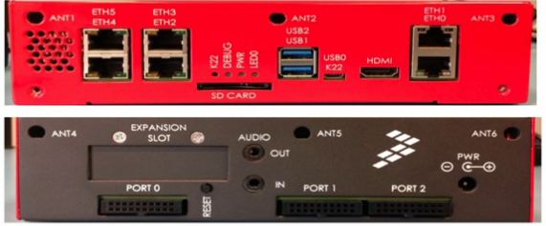
업계 동향
Freescale
IoT Gateway
Demonstration

Slide 16
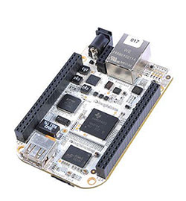
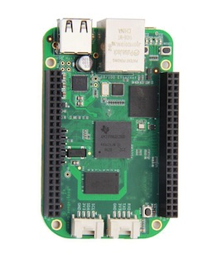
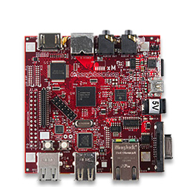
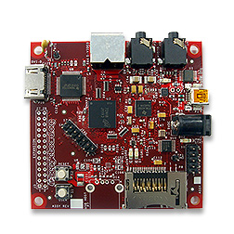
업계 동향
BeagleBone
BeagleBoard-xM
AM37x 1GHz ARM Cortex-A8 compatible
BeagleBoard
OMAP3530 720MHz ARM Cortex-A8
BeagleBone is an $89 MSRP,
AM335x 720MHz ARM Cortex-A8
credit-card-sized Linux computer that
connects to the Internet and runs software such as Android 4.0 and Ubuntu
BeagleBone BeagleBone Green
BeagleBone Green
AM335x 1GHz ARM® Cortex-A8
based on the open-source hardware design of BeagleBone (Black)
BeagleBoard-xM BeagleBoard

Slide 17
업계 동향
ARM
Sensinode 인수를 통하여 All IP 기반 개방형 솔루션 확보
ARM mbed IoT 디바이스 플랫폼 + mbed OS (무료)
Sensinode
6LoWPAN(IPv6 over Low power Wireless Personal Area Network)
CoAP(Constrained Application Protocol) 기준 정립,
IETF 표준화 활동, ZigBee IP 표준화 등

Slide 18
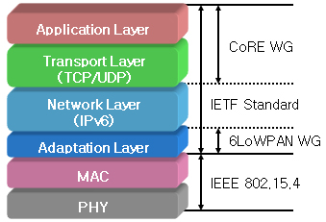
업계 동향
PHY/MAC
IEEE 802.15.4
저속도 무선 개인 통신망(Low Rate Wireless Personal Area Network) 규격, 저렴한 제조 단가
Adaptation 계층
6LoWPAN
IEEE 802.15.4기반의 센서 네트워크에 IPv6를 지원하기 위한 규격
최소한의 기능만을 가진 TCP/IP 프로토콜 스택으로 센서 네트워크 동작 목표
Application 계층
IoT 환경에서 웹 기반 프로토콜 규격, 기존 HTTP와 연동
CoAP
6LoWPAN : Adaptation b/w IPv6 and IEEE 802.15.4
CoRE 워킹그룹에서 제정하려는 CoAP의 표준화 영역은 TCP와 UDP를 포함하는 트랜스포트 계층을 포함한 상위 애플리케이션 계층에서 M2M 노드들 사이에서 어떻게 리소스 이벤트(예: 온도, 습도)에 대한 요청을 하고 이벤트가 생겼을 경우 어떻게 비동기적으로 리소스 이벤트를 노드에게 전송할 지에 대한 방법을 REST(Representational State Transfer) 기반의 접근방식으로 프로토콜을 설계하는 부분이다.

Slide 19
업계 동향
분류 | 기능 | 현황 | 전망
Open HW Platform | Thing HW 플랫폼 | Arduino, Raspberry Pi, Galileo 등 | 개발 편의성 중심 Open HW 중심 다양한 창의 IoT Product에 적용 예상
Device Platform | Device Operating System | Tiny OS, Rasbian, Embedded Linux, nanoQplus 등 경량 OS Wearable Device 용 초경량/저전력 OS 등장 | 목적별 초경량/저전력 OS 네트워크 장비의 IoT 인프라화 예상
사물 데이터 플랫폼 (서비스) | 사물 데이터 개방/연계/검색/분석 | 글로벌 기업 IoT 데이터분석 플랫폼 시맨틱 기술 IoT 접목을 통한 데이터 상호운용 | 공공 데이터 플랫폼 운용 확대 사물연동 및 지능형 서비스 요구 증대에 따른 관련 기술 중요도

Slide 20

업계 동향
From B2B to B2C
Increased automation, Reduced process cost
From business market to mass market
IoT with Web Technologies
Javascript based IoT Device Middleware
Node.js 관심 증대
IoT Cloud Platform
Shifting from offering goods to offering services
IoT Cloud - A Key Enabler of Innovative IoT Services

Slide 21
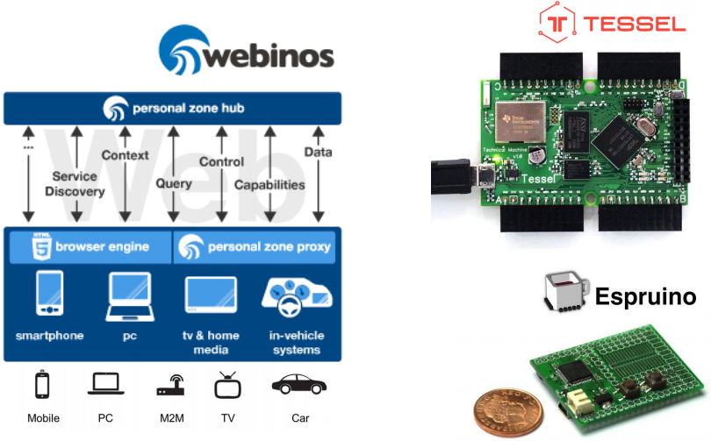
업계 동향
Javascript 기반 IoT 디바이스 Middleware

Slide 22
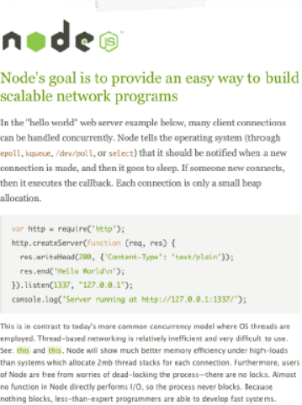
업계 동향
Node.js 관심 증대
개발 편의성, 확장성, 호환성을 위해 IoT 웹기반 양방향 비동기 서비스 구현을 위해 Node.js Javascript 기술을 적용하는 추세임
IoT 센서 노드 구성요소
OS or Firmware
Javascript SW/HW Engine
Node.js
Node.js
A basic server is implemented in 5 lines of code.
The npm (Node Packaged Modules) library has 50k+ packages, most of which are written in pure Javascript.

Slide 23
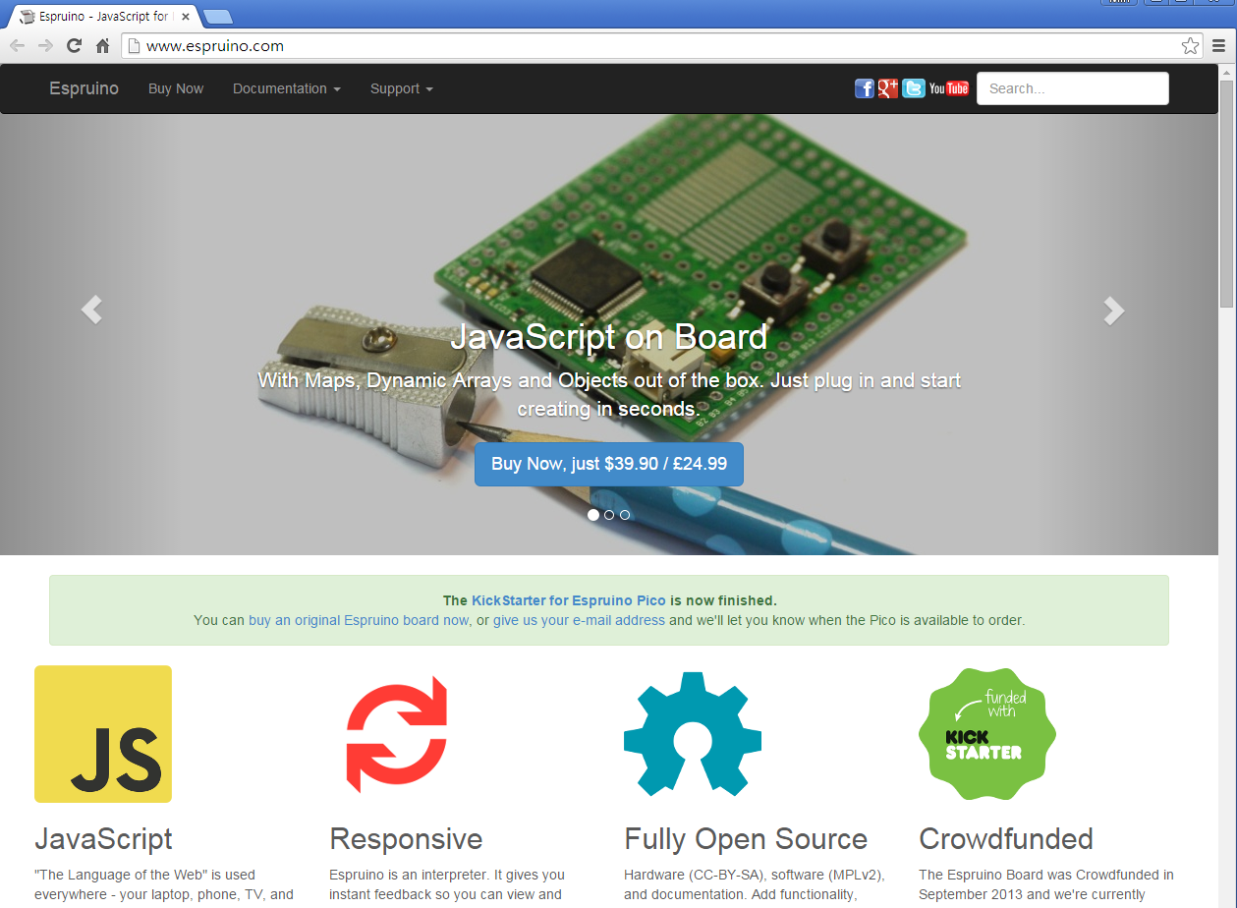
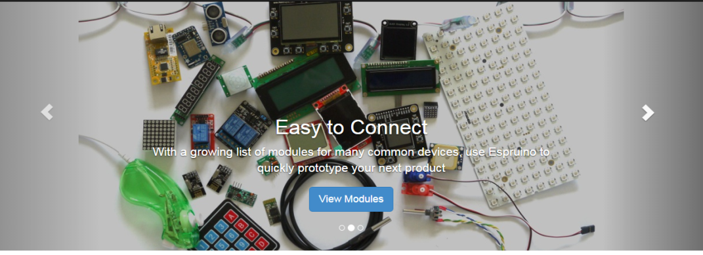
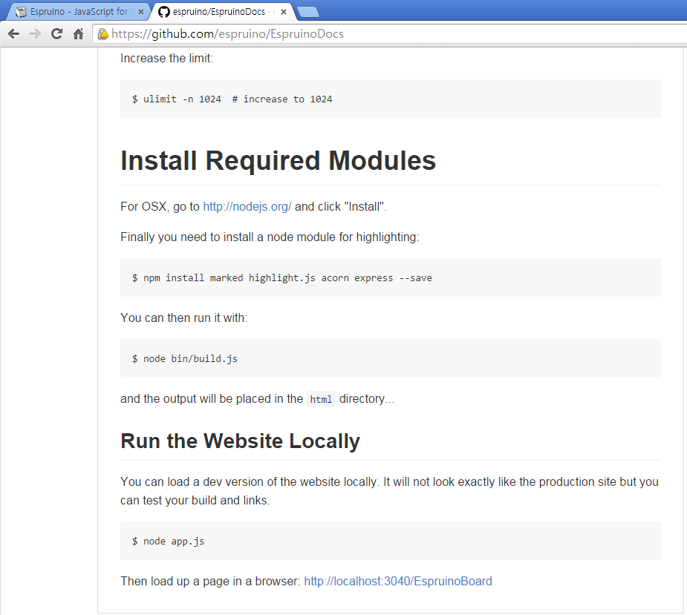
업계 동향

Slide 24
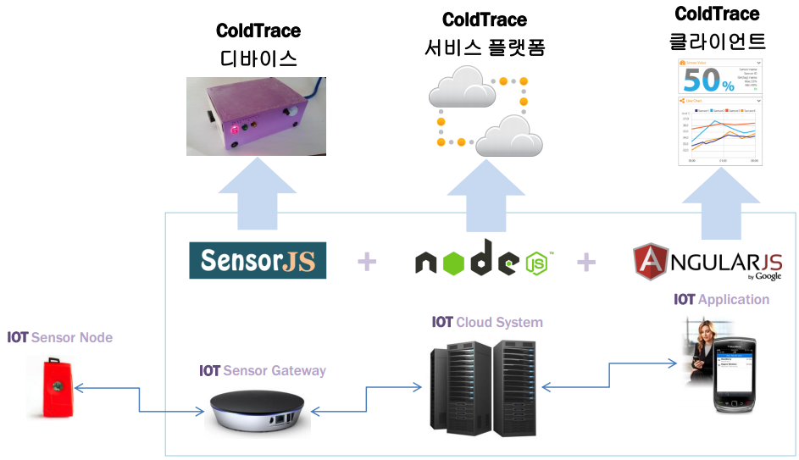
업계 동향

Slide 25
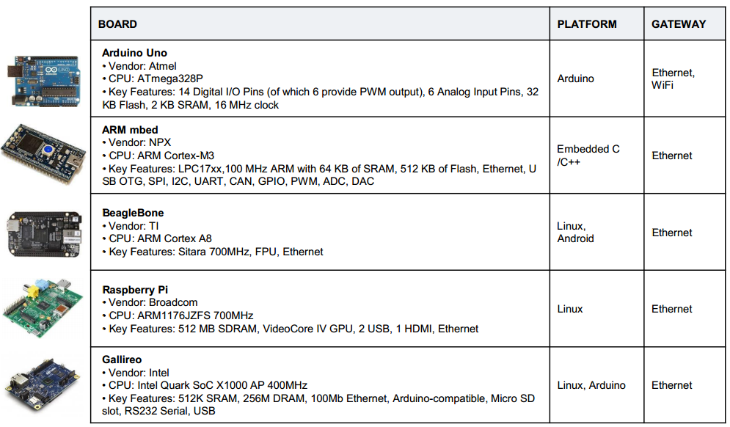
업계 동향
Open HW

Slide 26
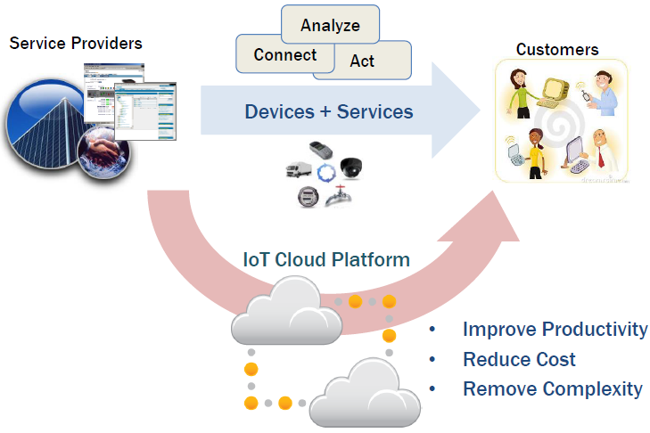
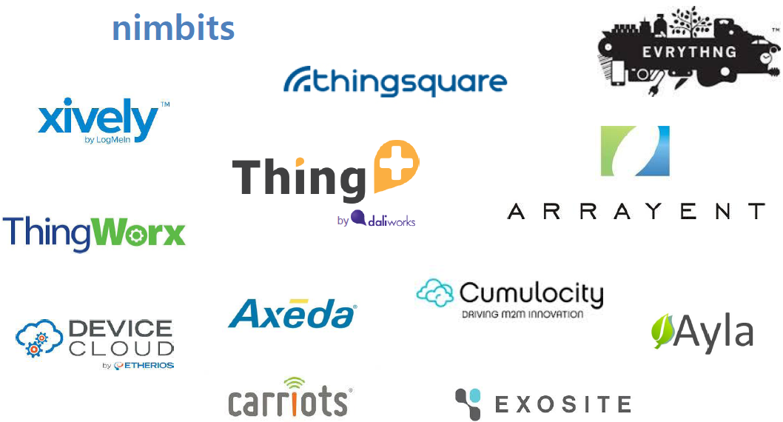
업계 동향
IoT Cloud
A Key Enabler of Innovative IoT Services
https://www.youtube.com/watch?v=o7VXyolenvU

Slide 27
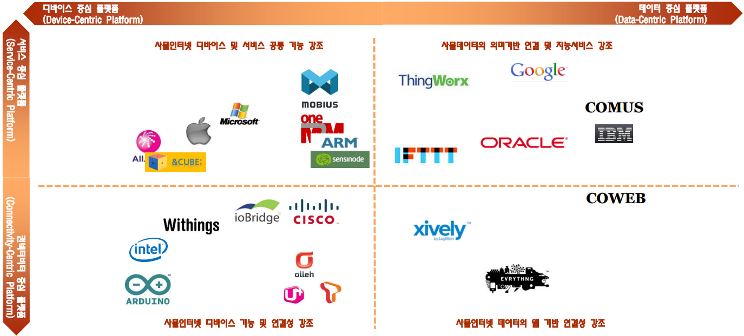
업계 동향
IoT 플랫폼 현황

Slide 28
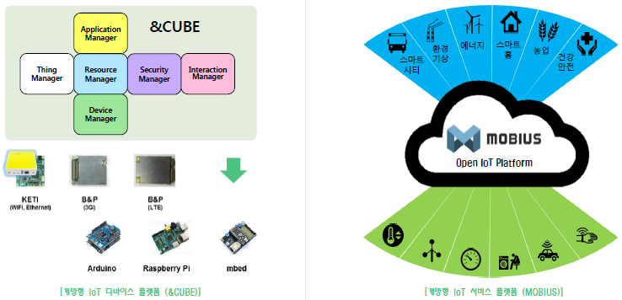
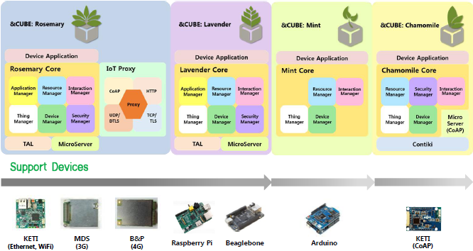
업계 동향

Slide 29
구현 기술
Things
세상의 거의 모든 사물을 Things로 대응시킬 수 있음.
Things는 현재로써는 임베디드 시스템과 유사함.
4 parts of Things
센서 & 액츄에이터
마이크로 컨트롤러
통신 유닛
전력 공급장치

Slide 30
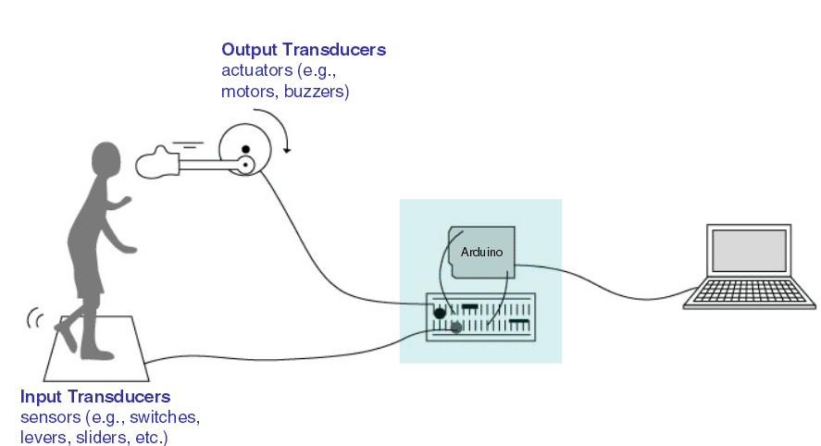
구현 기술

Slide 31

구현 기술
사물(Thing)은 다음과 같은 속성을 가짐.
01
전력 소스는 일반적으로 배터리에 의한 구동이 주를 이룸.
02
저가의 작은 크기를 갖는 기기이므로 계산능력은 다소 떨어지는 편임.
03
사물 수준에서 복잡한 연산을 수행하지는 않음.
사물인터넷의 사물을 설계함에 있어서 전력 소모는 주요 이슈가 됨.

Slide 32
구현 기술
사물(Things)은 항상 팀 단위로 업무를 수행(Team work)하기 때문에 통신 유닛을 갖추고 있어야 함.
통신의 역할
둘 이상의 사물 간에 데이터 통신을 위한 링크를 제공
통신의 형태
유선
무선
RF 기반 통신방식을 가장 대중적으로 사용하고 있음.
예
동축케이블, 광케이블 등
예
RF, IR 등

Slide 33
구현 기술
네트워크의 역할
노드 관리(Discovery, Join, Leave 등)
네트워크 상의 소스(Source)로부터 목적지(Destination)까지 데이터 패킷을 연계(Relaying)
분산 시스템이므로 모든 노드들은 네트워킹과 관련된 작업을 수행할 필요가 있음.
사물인터넷에서 RF 기반 네트워크는 대개 무선 멀티 홉 네트워크 (Wireless multi-hop network)임.
예
Wireless Sensor Networks(WSNs)
Mobile Wireless Ad hoc Networks(MANETs)
Wireless Mesh Networks(WMNs)

Slide 34
구현 기술
1) Sensors
주로 입력 장치로 사용함.
주변 정보를 센싱하고 수집함.
3 types of sensors
수동적(Passive), 전방향(Omnidirectional)
수동적(Passive), 좁은 영역 빔 센서 (Narrow-beam Sensor)
능동적 센서 (Active Sensors)
예
예
PIR
Sonar, Radar etc

Slide 35
구현 기술
2) Actuators
주로 출력 장치로 사용함.
주변에 산재해 있음.
사물을 움직이기 위해서 모터를 컨트롤함.
예
조명/전등, 스피커 등
메시지를 디스플레이 하는 전광판 등

Slide 36
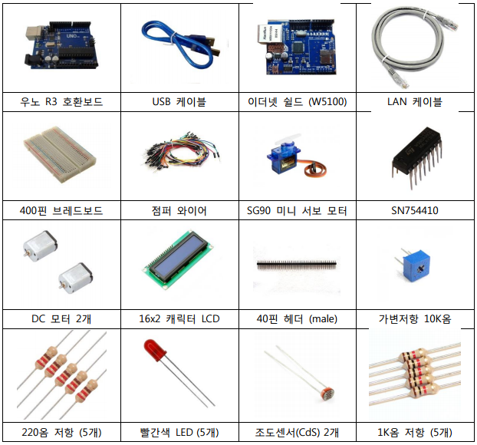
구현 기술
키트(Kit) 사례

Slide 37
구현 기술
통신 기술
WiFi, Cellular : 사물인터넷 통신으로 사용하기에는 too much power consumption
ZigBee, Bluetooth LE(BLE) 등의 저전력 무선 네트워킹 기술 등장
센서 정보 저장 최적화 기반 데이터 관리 기술 필요
Query 및 데이터 관리를 위해 객체간 통신/데이터 전송이 빈번하게 발생. 지능화된 DB관리 방법 필요

Slide 38
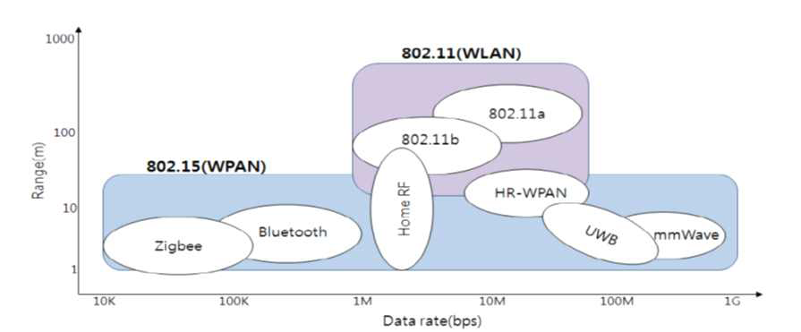
구현 기술
IEEE 802.15.4 : LR-WPAN(Low Rate Wireless Personal Area Network)
10m 이내 좁은 영역에서 사용하는 저전력/소형/저가 개인 무선 네트워크 기술
2.4GHz(World), 868MHz(EU), 915MHz(US) 대역 사용
CSMA/CA(Collision Avoidance)

Slide 39
구현 기술
6LoWPAN (IPv6 over Low-Power Wireless Personal Area Networks), Adaptation
6LoWPAN은 L2 Layer에 IEEE 802.15.4를 기반으로 하는 센서 네트워크 상에 IPv6를 지원하기 위한 이슈를 다루는 그룹
IPv4가 아닌 IPv6를 채택한 이유?
ZigBee는 open standard가 아니고 ZigBee Alliance에 가입한 멤버에 한해 사용가능
6LoWPAN 고려사항
Small packet size : 헤더 제외하고 최대 127byte
16비트 단축형
IEEE 802.15.4 주파수 대역, 데이터 전송률
Topology : start, mesh
저전력, 저가, 저신뢰성, sleep mode 등

Slide 40
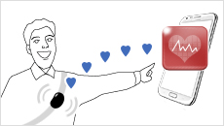
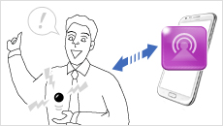
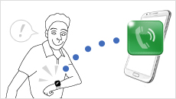
구현 기술
Bluetooth Low Energy (BLE) is the solution for IoT Sensor Nodes/Devices
Heart Rate Profile Proximity Profile Alert Notification Profile
Bluetooth Smart SensorTag with iBeacon technology
https://www.youtube.com/watch?v=TvtrU9lCKmQ

Slide 41



구현 기술
Bluesooth Smart BLE IEEE 802.15.6
Bluetooth low energy (Bluetooth Smart) | Dual Mode Bluetooth | Classic Bluetooth
Connect low power applications to a smart phone or tablet | Bluetooth connection across any end point (Bluetooth low energy or classic); enables bridge between Bluetooth low energy (Bluetooth Smart) and classic | Bluetooth connection with high data rate (up to 3Mbps)
TI Benefits
Easy to design with Low power Integration, automotive qualification and extreme temperature support (125 C) | Best performance for optimized power consumption Flexible Proven solution and support | Best performance with reliable connection over 100m Flexible Proven solution and support
Product Offering
Bluetooth low energy (Bluetooth Smart) products | Dual mode Bluetooth products | Classic Bluetooth products
Software Offering
Bluetooth low energy (Bluetooth Smart)4.0 Stack Android and iOS app source code | TI Bluetooth Stack: certified and royalty-free | TI Bluetooth Stack: certified and royalty-free

Slide 42
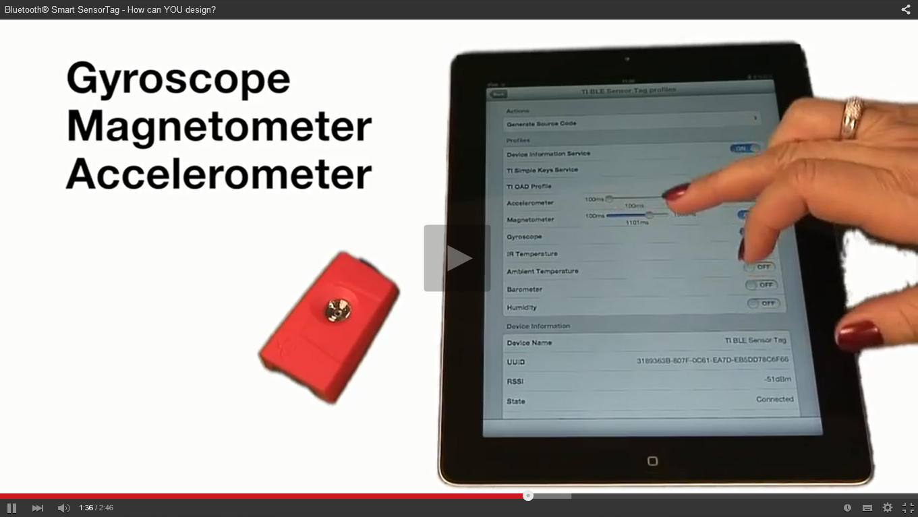
구현 기술
센서 데이터 취득 및 표시, 구현 사례
Bluetooth Smart SensorTag, How can You design?
https://www.youtube.com/watch?v=zPhjnN0HD2E

Slide 43
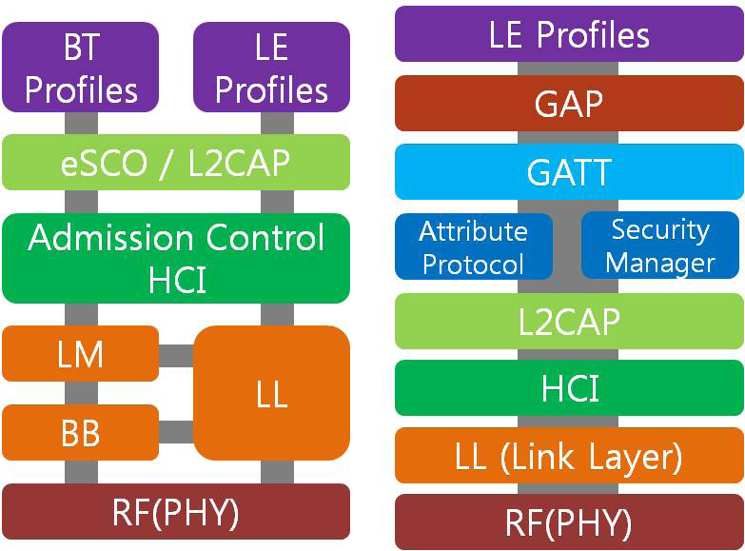
구현 기술
Dual Mode vs. Single Mode
Low Energy
1% to 50% of Bluetooth classic
For short broadcast
Your body temperature, Heart rate
Wearables, sensors, automotive, industrial. Not for voice/video, file transfers
Small messages
1Mbps data rate but throughput not critical
Battery life
In years from coin cells
BLE : Dual Mode vs. Single Mode
Simple: Star topology. No scatter nets, mesh, …
Lower cost than Bluetooth classic
All new smart phones (iPhone, Android, …) have dual-mode chips

Slide 44
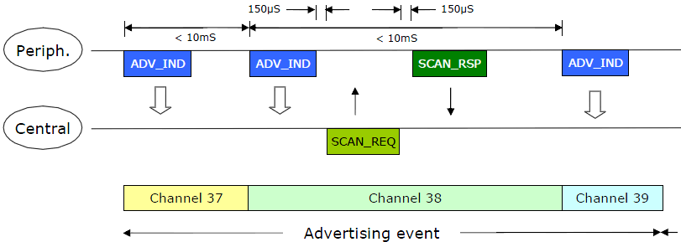
구현 기술
1 Packet Format, 2 Device Types : ‘Peripherals’ simpler than ‘central’
2 PDU Types : Advertising, Data channel
Devices can advertise for a variety of reasons
To broadcast promiscuously
To transmit signed data to a previously bonded device
To advertise their presence to a device wanting to connect
To reconnect asynchronously due to a local event
Notes:
The data signing is used for transferring authenticated data between two devices in an unencrypted connection.
The bonding procedure may be performed when a non-bonded device tries to access a service that requires bonding. The bonding procedure may be performed for the purpose of creating a bond between two devices.

Slide 45
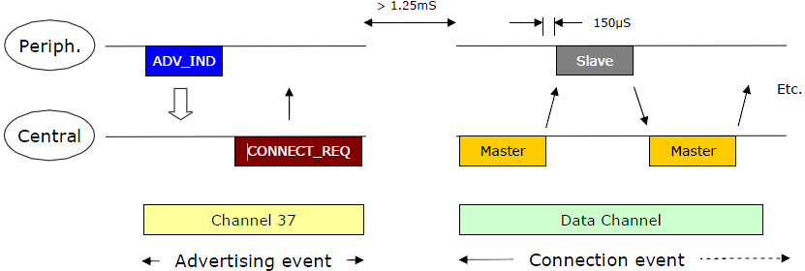
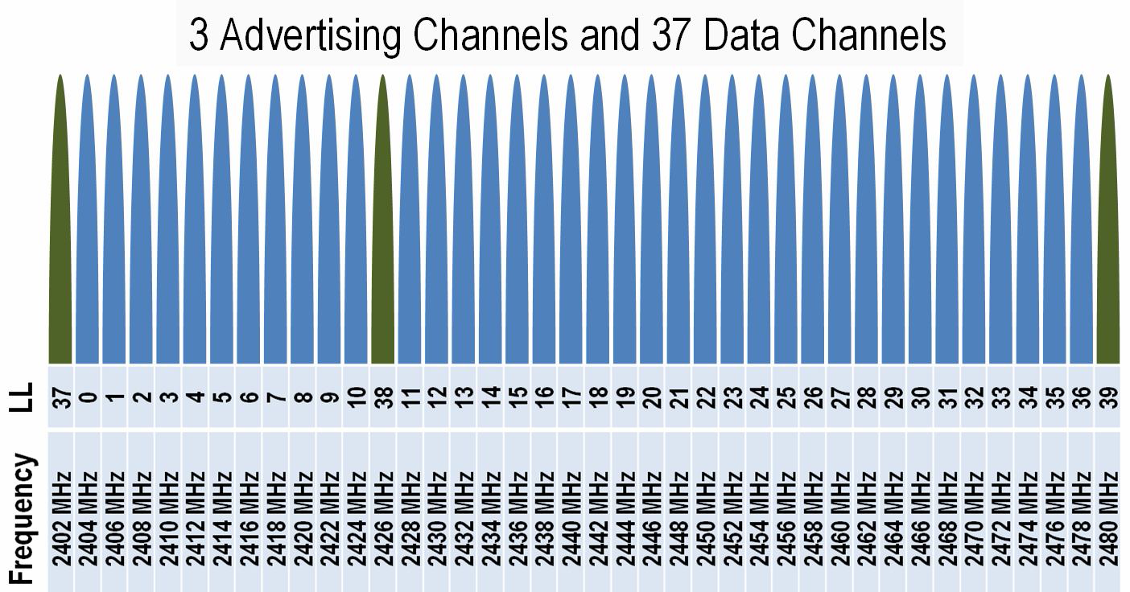
구현 기술
Once a connection is made:
All subsequent transactions are performed in the 37 data channels
Transactions can be encrypted
Both devices can go into deep sleep between transactions
Assume an upper bound of 3ms per minimal transaction
21.6 M transactions using 180 mAh battery
41.1 years with 1 transaction/minute
2.4GHz, ISM
40Channels on 2MHz spacing

Slide 46
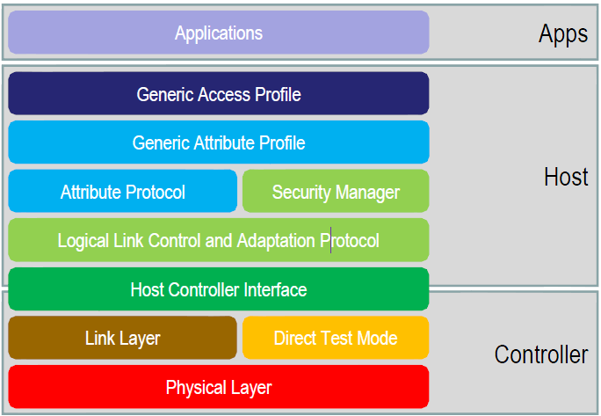
구현 기술
BLE Protocol Stack

Slide 47
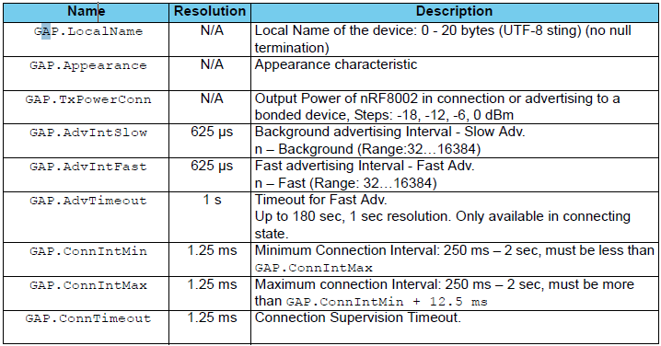
구현 기술
GAP
장치가 다른 장치들에게 어떻게 보여지도록 할 것인가
어떻게 두 장치를 연결할 것인가를 결정
GAP은 장치가 맡을 수 있는 다양한 역할에 대해 정의함.
E.g., Central vs. Peripheral
GATT
두 BLE 장치간에 Service, Characteristic을 이용하여 데이터를 주고 받는 방법을 정의
Each attribute has a 16-bit UUID standardized by Bluetooth SIG
128-bit UUID if assigned by a manufacturer

Slide 48

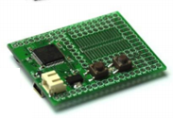
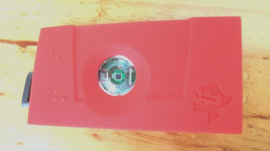
구현 기술
GATT
Service
Characteristic
Value
GATT Client
Descriptor
Descriptor
Characteristic
Value
GATT Server
Descriptor
Descriptor

Slide 49

구현 기술
BLE GATT
프로파일(Profile), 서비스(Service), 특성(Characteristic) 에 기초
Profile
Bluetooth SIG 또는 peripheral 설계자에 의해서 만들어진, 미리 정의된 서비스의 묶음
E.g., Heart Rate Profile
Heart Rate Service(필수) + Device Information Service(선택)의 결합

Slide 50
구현 기술
Service
데이터를 논리적인 단위로 나누는 역할
Characteristic 이란 데이터 단위를 하나 이상 포함
각 서비스는 UUID라 불리우는 16bit(for officially adopted BLE Services) 혹은 128bit(for custom services) 구분자를 가짐

Slide 51
구현 기술
GATT : Heart Rate Measurement
Heart Rate Service
…
Heart Rate Measurement
GATT Client
Body Sensor Location
GATT Server
Other Characteristics

Slide 52



구현 기술

Slide 53
구현 기술
Bluetooth (Classic) Profiles
Headset Profile
Global Navigation Satellite System Profile
Hands-Free Profile
Phone Book Access Profile
SIM Access Profile
Synchronization Profile
Video Distribution Profile
Blood Pressure Profile
Cycling Power Profile
Find Me Profile
Heart Rate Profile
Basic Printing Profile
Dial-Up Networking Profile
File Transfer Profile

Slide 54
구현 기술
BLE (IEEE 802.15.6) Profile 예시
Blood Pressure Monitor(혈압 모니터),
Health Thermometer(체온계),
Health Weight Scale(체중계),
Pulse Oximeter(맥박 산소포화도),
Manufacture Information(제조사 정보),
Alert(알림),
Emergency(비상경보),
Find Me(위치 검색),
Net Availability(네트워크 사용가능성),
PUID(개인 사용자 인터페이스 디바이스),
Proximity(근접),
Soft Button(소프트 버튼),
Time(시간) 등이

Slide 55
구현 기술
BLE (IEEE 802.15.6) Profile 예시
Simple Remote Control(단순 리모트 컨트롤),
Battery Status(배터리 상태),
Device Power(디바이스 전력),
Generic Input/Output(일반 입/출력),
Humidity(습도),
HVAC(공조시스템),
Location(위치),
Temperature(온도),
Watchdog(감시),
HID(휴먼 인터페이스 디바이스),
Heart Rate Monitor(심박모니터),
Physical Activity Monitor(신체 활동 모니터),
Glucose Meter(혈당 측정기),

Slide 56


구현 기술
TI CC2541
SimpleLink Bluetooth Smart and Proprietary Wireless MCU

Slide 57


구현 기술
아두이노(Arduino)

Slide 58



구현 기술

Slide 59

구현 기술

Slide 60

구현 기술
라즈베리파이는 17개 GPIO 핀 활용
UART를 위한 2개 pin
I2C를 위한 2개 pin
SPI를 위한 6개 pin
모든 17개 pin은 모두 GPIO로 사용 가능
입력 or 출력 가능
모든 핀은 인터럽트를 지원함
각 pin에 대해서 Pull-up 및 pull-down 저항 지원
라즈베리에서 각 Pin은 3.3V로 동작함
아두이노에서는 Pin은 5V로 동작
최대 허용되는 전류량은 50mA

Slide 61

구현 기술

Slide 62



구현 기술

Slide 63
구현 기술
라즈베리파이 GPIO 접근방법 2가지
파일 시스템을 통한 file-type access 방식
SoC 메모리 레이아웃에 기반한 주변기기 GPIO port에 데이터를 access 방식
#!/bin/sh echo 17 > /sys/class/gpio/export echo out > /sys/class/gpio/gpio17/direction while true do echo 1 > /sys/class/gpio/gpio17/value
sleep 1 echo 0 > /sys/class/gpio/gpio17/value
sleep 1 done
#include <stdio.h>
#include <wiringPi.h>
// LED Pin - wiringPi pin 0 is BCM_GPIO 17.
#define LED 0
int main (void) {
printf ("Raspberry Pi blink\n") ;
wiringPiSetup () ;
pinMode (LED, OUTPUT) ;
for (;;) {
digitalWrite (LED, HIGH) ; // On
delay (500) ; // mS
digitalWrite (LED, LOW) ; // Off
delay (500) ;
}
return 0 ;
}

Slide 64


구현 기술

Slide 65



구현 기술
라즈베리파이 Analog 센서 데이터 읽기
외부 ADC, MCP3208 활용

Slide 66

구현 기술
SPI (Serial Peripheral Interface)
Serial data communication, full duplex
라즈베리파이가 마스터 MCP3208 이 슬레이브임
라즈베리파이가 슬레이브에게 명령을 날려주면 그에 해당되는 값을 반환

Slide 67

구현 기술

Slide 68

구현 기술
Timing diagram for SPI

Slide 69

구현 기술
Raspberry Pi 에 웹서버/DB서버/PHP 등 설치
$ sudo apt-get update –fix-missing
$ sudo apt-get install apache2 php5 php5-mysql mysql-server
$ sudo apachectl start
설치 후 웹 브라우저를 통한 접속
http://192.168.1.x 또는 http://localhost/

Slide 70

구현 기술
PHP 테스트
$ cd /var/www
$ sudo vi phptest.php’
<?php phpinfo(); ?>
저장 후 http://192.168.0.x/phptest.php 또는 http://localhost/phptest.php

Slide 71
구현 기술
Wordpress (CMS) 설치
$ sudo apt-get install wordpress
기본 설치 디렉터리 /usr/share/wordpress
/var/www 디렉토리에 link 생성
$ sudo ln –s /usr/share/wordpress var/www/wordpress
Wordpress에서 사용하는 DB 생성
$ sudo gunzip /usr/share/doc/wordpress/examples/setup-mysql.gz
$ sudo bash /usr/share/doc/wordpress/examples/setup-mysql –n wordpress localhost
$ sudo chown –R www-data /usr/share/wordpress

Slide 72


구현 기술

Slide 73

적용 사례
Bluetooth Smart SensorTag with iBeacon technology
https://www.youtube.com/watch?v=TvtrU9lCKmQ

Slide 74

적용 사례
Commodity BLE devices

Slide 75


적용 사례

Slide 76


적용 사례
http://www.ti.com/tool/gassensorevm
Gas Sensor Platform with BLE

Slide 77


적용 사례
Automotive Door Control Switch

Slide 78

적용 사례
사물인터넷플랫폼적용서비스예시
사물 음성 제어 : iThing
https://www.youtube.com/watch?v=xdMzjYU1xyM&feature=youtu.be

Slide 79
References
IoT/WoT 플랫폼 기술 동향 및 활용 사례, 이순호/대표이사, 달리웍스㈜
An Overview of IEEE 802.15.6 Standard, Invited Paper, ISABEL
Bluetooth and Bluetooth Smart, Prof. Raj Jain, Washington University
Bluetooth 4.0 : Low Energy, Joe Decuir, IEEE Region 6 NW Area Chair
CC2541 Data Sheet, Texas Instruments
TI CC2541 BLE Sample Application Guide v1.3.1
Cisco, Cisco Visual Networking Index: Global Mobile Data Traffic Forecast, 2014.2.
Gartner, Key technologies for the internet of things, 2011.
송성학, “CoAP(Constrained Application Protocol) 표준화 동향”, ICT Standard Weekly, 2010.
고석갑 외, “IETF CoAP 기반 센서 접속 프로토콜 기술 동향”, 전자통신동향
분석, 28(6), 2013.12.

Slide 80
기존기술(USN/M2M)과의 관계
기존의 USN 및 M2M 은 사물인터넷을 실현하기 위한 중요한 요소 기술로 정의할 수 있다. 즉, 사물인터넷은 기존의 USN 이나 M2M 을 모두 포괄하는 광의의 개념으로 볼 수 있다.
ITU-T 에서는 M2M 을 사물인터넷을 실현하기 위한 요소 기술로 정의하고 있으며, ITU-T Y.2060[1]에서 정의한 사물인터넷 참조 모델을 사용하여 다음 그림과 같이 ETSI 의 M2M 서비스 기능 계층(SCL, Service Capabilities Layer)을 표현할 수있음을 설명.

Slide 81

기존기술(USN/M2M)과의 관계

